Slide 1
Dokončovací metody obrábění a jejich využití Bakalářská práce
Vypracoval: Ondřej Prokeš
2022 Vedoucí práce: Ing. Monika Karková, PhD.

Slide 2
Cíl práce
Cílem práce je analýza dostupných dokončovacích metod obrábění a jejích využití v praxi. Součástí práce je porovnání konvenčních a nekonvenčních dokončovacích metod využívaných ve strojírenském podniku. Aplikační část se bude zabývat hodnocením kvality povrchu více druhů materiálů opracovaného zvolenou dokončovací metodou.

Slide 3
Struktura práce
Teoretická část se zabývá popisem dnešních dostupných dokončovacích metod obrábění, jejich výhody, nevýhody a jejich využití v praxi.
Praktická část zahrnuje zhodnocení kvality povrchů u různých materiálů za použití zvolené dokončovací obráběcí metody.

Slide 4
Teoretická část
výrobek se blíží do finální podoby,
úběr materiálu,
zvýšení jakosti a drsnosti obráběného materiálu,
zlepšení vzhledu a fyzikálních i mechanických vlastností materiálu,
ochrana proti korozi, životnost, ochrana proti mechanickému poškození,…

Slide 5
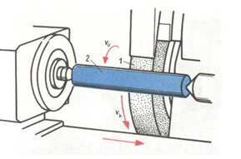
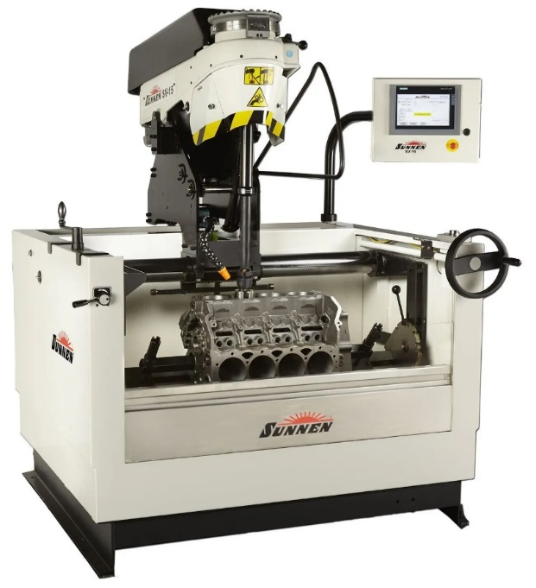
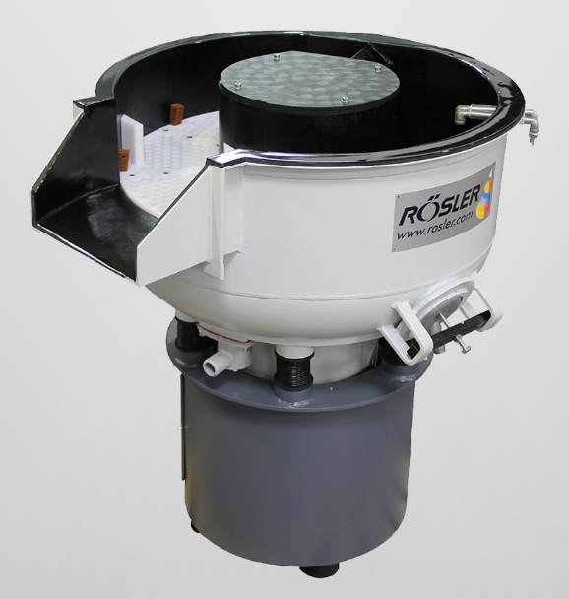
Teoretická část
broušení,
honování,
lapování,
superfinišování,
leštění,
omílání

Slide 6
Aplikační část
volba dokončovací metody obrábění – broušení,
zhodnocení povrchů u 6ti různých materiálů před broušením a po broušení (materiály získané díky firmě Banes s.r.o.),
výběr vhodných strojů a nástrojů,
zvolení předcházejících způsobů úpravy polotovarů pro ideální podmínky k následnému broušení

Slide 7
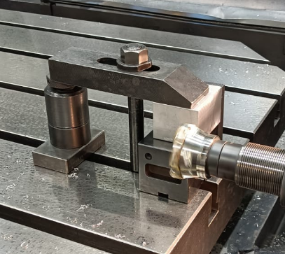
Aplikační část - postup
seříznutí vhodných polotovarů,
frézování,
broušení

Slide 8
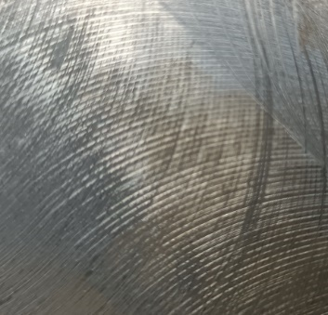
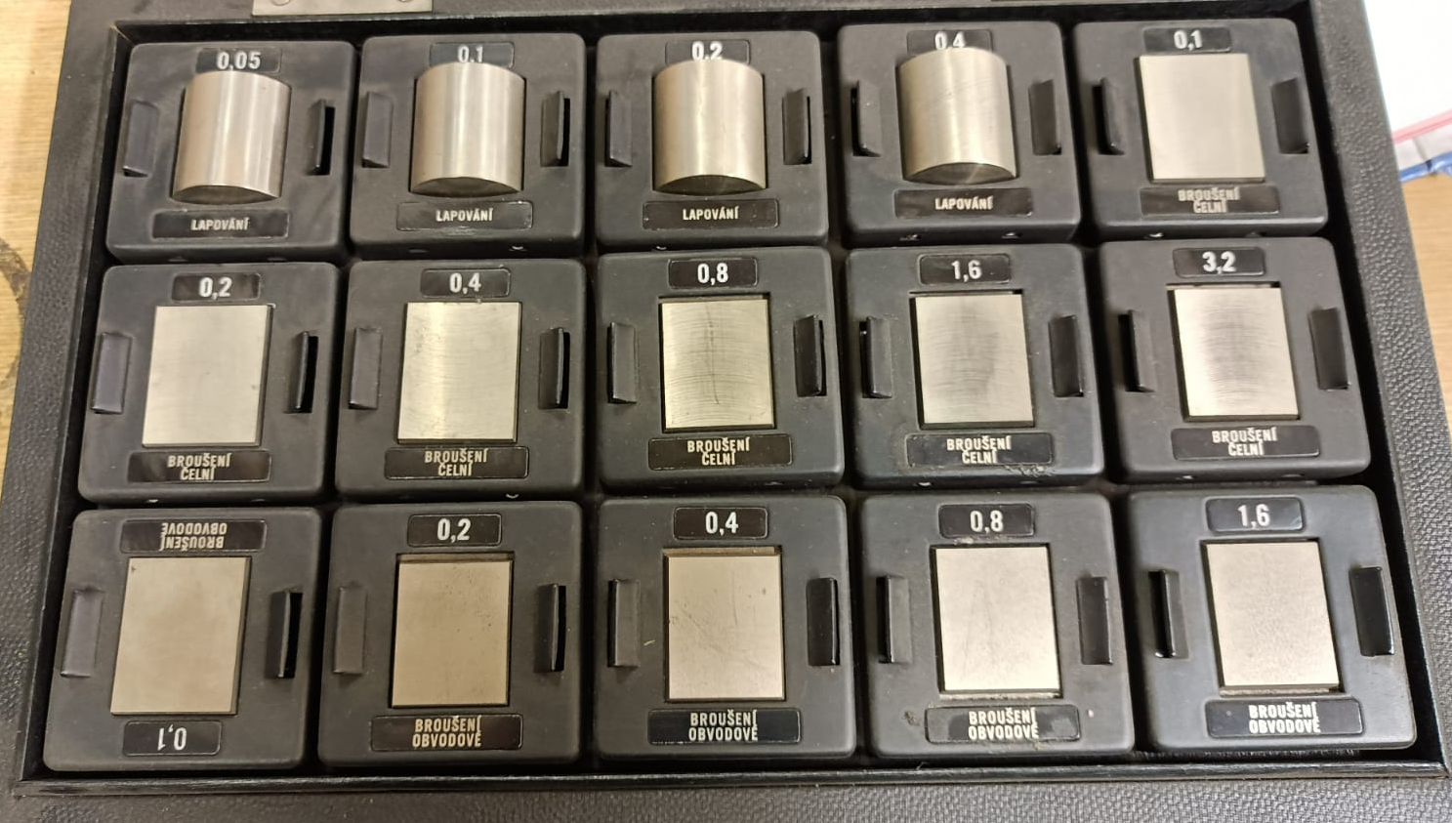
Aplikační část - porovnání
porovnání povrchů po frézování a broušení,
přidělení příslušné drsnosti povrchu Ra,
po frézování Ra 3,2 a po broušení Ra 0,4

Slide 9
Závěr a doporučení
drsnost povrchů je u všech vzorků stejná (Ra 0,4 po broušení),
na vzorcích 4 a 5 jsou vidět malé trhlinky, protože dané materiály jsou měkké (slitiny hliníku) a zvolený kotouč je příliš tvrdý,
naopak vzorek 6 (nerezová ocel) je velmi tvrdý materiál pro zvolený kotouč,
je nutné volit tvrdost a zrnitost brousícího kotouče podle broušeného materiálu

Slide 10
DĚKUJI ZA POZORNOST

Slide 11
Otázky vedoucího a oponenta
Jsou popsané kontrolní operace kvality povrchu pro strojírenskou praxi dostačující?
Jaké požadavky jsou kladeny na kontrolní sady (vzorkovnice) anebo měřící techniku (drsnoměry)?
Jakým způsobem byl ověřen použitý materiál, že se opravdu jedná o deklarovanou jakost, resp. ověření shody?

